Slide 1

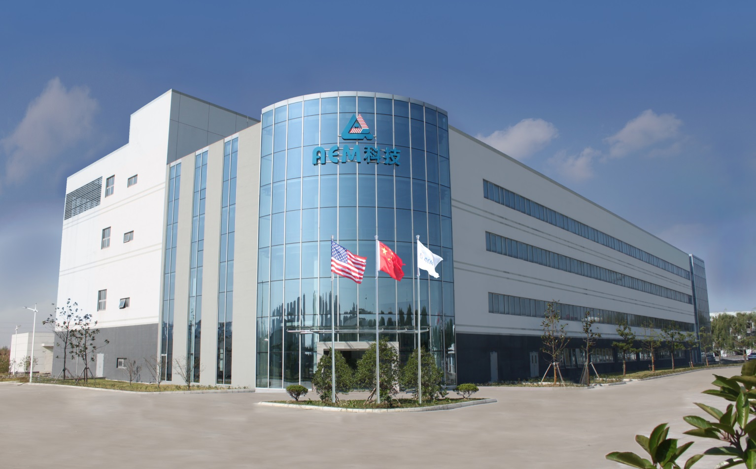
AEM WEEKEND SHARING
企业文化
AEM周末分享
第 350 期

Slide 2

AEM WEEKEND SHARING
企业文化（七）
新年伊始，万象更新！
春节的喜庆气氛还未褪去，我们已踏上新的征程！
迎着新春的祝福，带着新年的期盼，
我们一路走来！
那些尚未实现的梦想，
那些还未去到的远方，
都在等待着我们，
以饱满的精神，元气满满地朝着梦想、朝着2019年的目标前行！

Slide 3

AEM WEEKEND SHARING
并非仅仅有梦那么简单
拥有梦、敢于梦想固然重要，因为梦是指引我们在汪洋大海中准确航行的灯塔，使我们在前进的道路上跨越荆棘、克服困难、奋发努力的原动力。

Slide 4

AEM WEEKEND SHARING
然而，设定梦想不等于实现梦想，仅仅有梦是不够的，如何将梦想转化为现实比最初的梦想更为重要。

Slide 5

设定梦想，如果没有设计出达到梦想彼岸的阶段性里程碑，那么梦想就无异于白日做梦，永远无法实现。用张海明先生的一句话来说，就是“并非仅仅有梦那么简单”！

Slide 6

要实现最初的梦想，就要将自己的人生总目标量化，分析自己所处的形势，设定一个个阶段性的分目标后采取行动，并及时进行阶段性分析和总结，有利于目标的达成。

Slide 7

AEM WEEKEND SHARING
张海明总裁曾说：“我的竞争对手就是我自己，只要我每天每天地刷新自己，我就会走在世界的前列。”
AEM的核心文化就是“Constantly strive for excellence and perfection”，正是这种“每天不断刷新自己”的精神，就是对远大目标的细化与量化，一步一步地接近最终目标，我们才会走在行业前列。

Slide 8
AEM WEEKEND SHARING
实现目标要有时间限制，没有约束力的目标，无法充分调动个人的行动力和积极性。比如你想创立一家公司，你就必须制定接近这个目标的方案，做可行性研究、筹措资金、考察市场、研究管理；在多长时间内，资金到位；多长时间内盖厂房；在多长时间内调试、生产……，都要有时间表。只有把各个细节都做好，才有约束力，才能规范你的行动，才可能在预定的时间内，实现目标，最终将梦想转化为现实。

Slide 9

从AEM科技成立到取得今天的成就，与AEM创始人张海明总裁及他的核心管理团队敢于梦想、勇于创新以及脚踏实地、严谨的行事作风是分不开的。

Slide 10

俗话说：“你的格局有多大，你的前途就有多大！” 一个事业有成的人，不仅是有远大梦想的人，更是一个懂得怎样实现目标的人。

Slide 11


AEM WEEKEND SHARING
周末愉快！
共创 共进 共赢 共享
AEM科技人力资源部

